Slide 1




A Study about Search Space of Knob Range Reduction for Database Tuning
연세대학교 컴퓨터과학과 권세인
2023년 06월
과제명: IoT 환경을 위한 고성능 플래시 메모리 스토리지 기반 인메모리 분산 DBMS 연구개발
과제번호: 2017-0-00477

Slide 2
INDEX
INTRODUCTION
METHODOLOGIES
EXPERIMENTAL EVALUATION

Slide 3
Introduction
대용량의 데이터를 효율적으로 관리하기 위해서는 데이터베이스의 high-performance가 필수적이며 데이터베이스의 성능을 향상시킬 수 있는 방법으로는 Database Knob Tuning이 존재함.
그러나, 데이터베이스의 종류가 너무 다양하고 각 데이터베이스의 knob 종류가 매우 많기 때문에 사용자가 데이터베이스 knob을 직접 튜닝하는 것은 효율적이지 않음.
    Optimization Algorithm을 적용한 Automatically Database Knob Tuning 에 대한 연구가 지속되고 있음.
        데이터베이스 knob의 type은 다양함 (continuous, categorical and Boolean).
        Knob value의 범위가 너무 광범위하기 때문에 fine-grained tuning을 하는데에 한계점이 있음.
              OUR METHOD
데이터베이스 knob value range를 효과적으로 축소함으로써 Search Space를 줄여, fine-grained exploration을 할 수 있도록 한다.

Slide 4
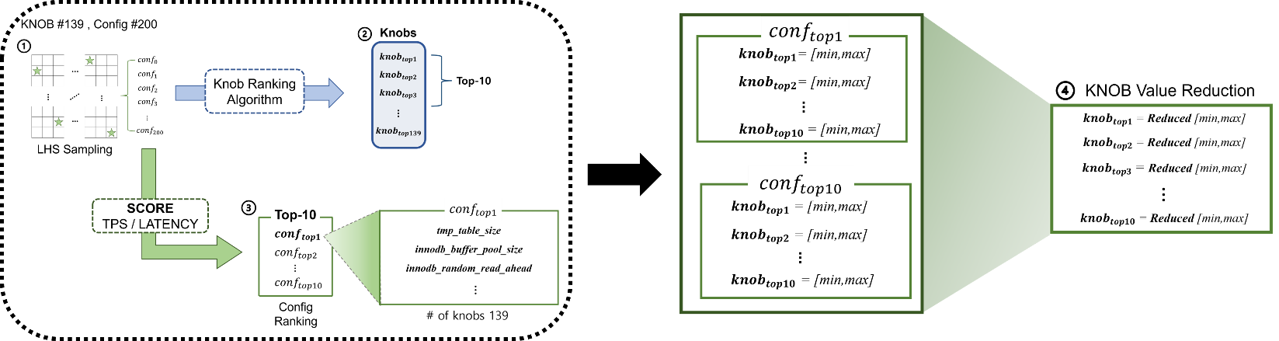
Methodologies
LHS (Latin Hypercube Sampling)을 통해 200개의 configuration 샘플을 생성함.
데이터베이스 성능에 영향을 많이 미치는 top-10개의 knob을 Knob Ranking 알고리즘을 통해 추출함.
생성한 200개의 configuration 샘플 중에서 SCORE (TPS / LATENCY)를 구해 성능이 좋은 top-10개의 configuration 을 추출함.
Top-10개의 configuration 내에 존재하는 top-10개의 knob의 공통되는 range를 찾음으로써 search space를 축소할 수 있음.

Slide 5
Experimental Evaluation
Experimental Setup
MySQL v5.7
# of Knobs : 139
# of Config (Samples) : 200
Workload : TPC-C, Twitter
Experimental Background
Knob Ranking : adopted Lasso and SHAP (Sharpley Additive exPlanations)
Optimization Algorithm : adopted BO (Bayesian Optimization) and SMAC
Notes:
Shap, smac에서는 XGBRessor를 사용

Slide 6
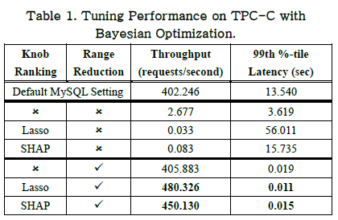
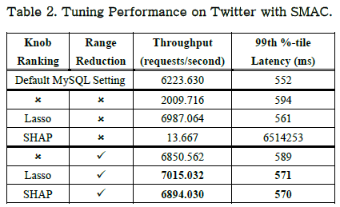
Experimental Evaluation

Slide 7
Experimental Evaluation

Slide 8
Conclusion
본 논문에서 제시한 방법을 통해 knob value range를 줄여 optimization할 때의 search space를 축소시킴으로써 데이터베이스 성능이 향상되는 것을 확인할 수 있음.
본 논문에서 제시한 방법론을 적용하였을 때 knob value range가 기존보다 축소되는 것을 확인할 수 있음.
이러한 방법론을 future work 연구에 적용하여 Cloud DBMS 환경에서의 online database knob tuning
연구를 진행할 예정임.

